Slide 1
授课教师： 郑铁然
办公室地址： 哈工大综合楼603
办公室电话： 86417981-11
手机： 13313655979
QQ： 2350562164
Email： zhengtieran@hit.edu.cn

Slide 2
DNN和HMM混合的 语音识别

Slide 3
GMM-HMM方法的不足
用GMM作为分类器并不理想
GMM建模能力不足。
需要对声学特征所服从的分布进行假设。
GMM是生成式模型，区分能力不足
用马尔科夫链模型实现seq2seq过于复杂
马氏性质的假定。
是为seq2lab设计的，通过一系列复杂的策略才实现seq2seq

Slide 4
寻找替换GMM的分类器
替换掉GMM模型是一个合理的选择
从20世纪90年代开始，研究人员进行了各种尝试
用SVM替换GMM（类别数太多）
用ANN替换GMM
但由于当时机器运算能力的限制及多层网络训练的复杂性，其效果并不理想。
过拟合+梯度消失
直到深度学习技术成熟才替换成功

Slide 5
深度学习
深度学习
是机器学习的子领域，是对多层表示和抽象的学习，通过多层表示来对数据之间的复杂关系进行建模。
它比传统的浅层模型拥有更多层的非线性变换，在表达和建模能力上更加强大，
在语音这种复杂信号的处理上更具优势
深度模型可以在海量数据上建模
2010年，深度学习开始对语音识别领域产生重要的影响，其识别错误率显著下降,是DNN在工业界的第一个成功应用
Dahl G E , Yu D , Deng L , et al. Large vocabulary continuous speech recognition with context-dependent DBN-HMMS, ICASSP 2011

Slide 6
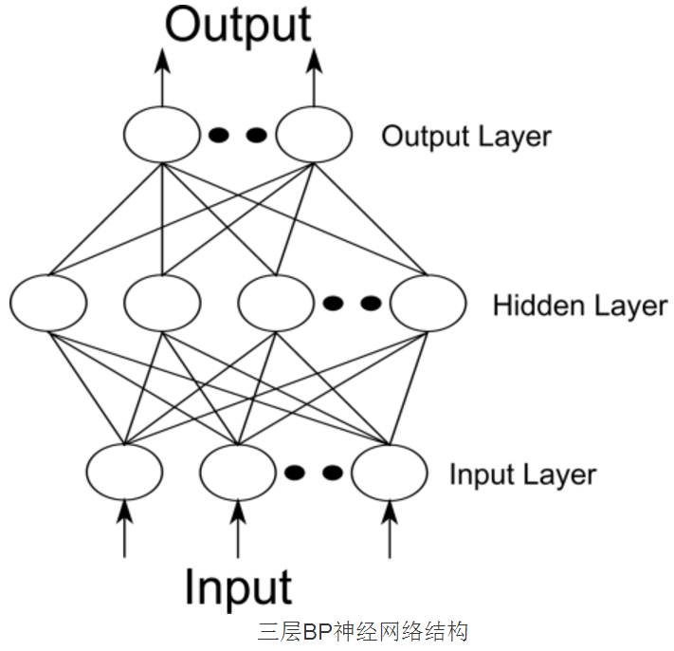
深度学习
DNN的结构

Slide 7
深度学习
DNN的结构
激活函数：sigmoid or ReLU
输出层：softmax
目标函数： CE or MSE

Slide 8
基于深度学习的语音识别技术
基于深度学习的语音识别技术
DL-HMM: DNN-HMM → RNN-HMM（LDNN） →CLDNN
End to end: 基于CTC的识别技术、
基于Attention的识别技术、
基于RNN-T的识别技术、
基于Conformer的识别技术等

Slide 9
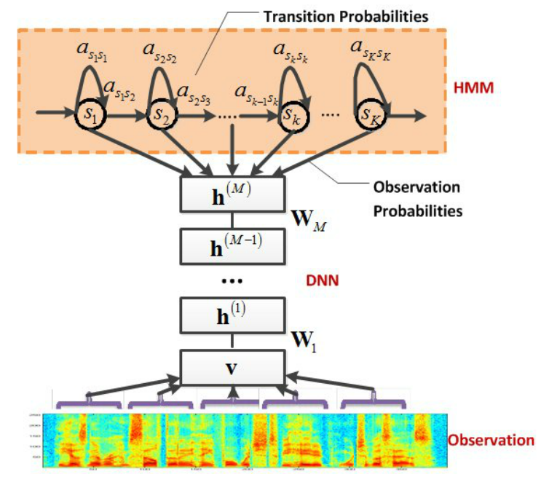
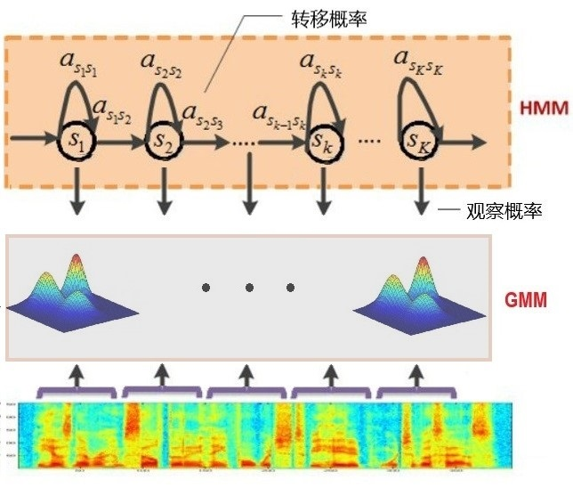
语音识别算法:DNN-HMM
GMM-HMM → DNN-HMM

Slide 10
语音识别算法:DNN-HMM
DNN为什么更好？
DNN不需要对声学特征所服从的分布进行假设；
更强大的建模能力，模型参数更多；
DNN的输入可以采用连续的拼接帧，更好的利用了上下文信息；
DNN的训练过程可以采用随机优化算法来实现，因此当训练数据规模较大时也能进行非常高效的训练；
在发音模式分类上，DNN这种判别式模型也要比GMM这种生产式模型更加适合；
能预训，易迁移。

Slide 11
语音识别算法:DNN-HMM
DNN的输入和输出
DNN的输入一般为MFCC或滤波器组(filter bank, FBank)特征向量
FBank是更底层的声学特征，利用Mel滤波器组在功率谱上进行滤波并计算对数能量，然后采用其规整值来表示。
FBank相邻参数间相关度较高，但比MFCC保留了更多信息。GMM多用MFCC，DNN多用Fbank。
DNN输出向量的维度对应HMM中状态的个数，通常每一维输出对应一个绑定的Triphone状态。

Slide 12
语音识别算法:DNN-HMM
DNN的训练
挑战一：对每个输入，都应该有其对应的类别标签（目标值）。然而Triphone状态（senones）无法手工分割标注
解决方案：先训练一个HMM-GMM模型，在训练语料上进行强制对齐（Force alignment），得到每帧的状态级标注。
DNN被GMM-HMM的准确性限制

Slide 13
语音识别算法:DNN-HMM
DNN的训练
挑战二：直接使用反向传播算法训练效果不佳，常常过拟合，尤其是当采用sigmoid激活函数时尤其严重。①常收敛于较差的局部解+②梯度消失
解决方案：分为无监督的预训练(Pre-training)和有监督的区分性调整(Fine-tuning)两个阶段
Fine-tuning就采用BP算法
基于深度置信网络（Deep Belief Network，DBN）的预训练
基于深度自动编码机（Deep AutoEncoder，DAE）的预训练

Slide 14
语音识别算法:DNN-HMM
基于DBN的预训练
是一个无监督逐层预训练算法
相当于在权重参数空间寻找一个相对合理的初值，以此来减少算法陷入局部最优的可能性。
预训练步骤完成后，可以用DBN的权重参数对一个标准前馈DNN进行初始化，之后就可以用BP算法对DNN网络权重参数进行精细调整。

Slide 15
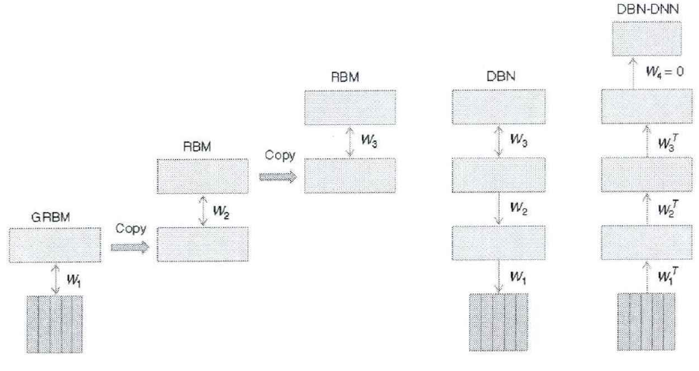
语音识别算法:DNN-HMM
DBN: 由多个受限玻尔兹曼机（Restricted Boltzmann Machines，RBM）层堆叠而成

Slide 16
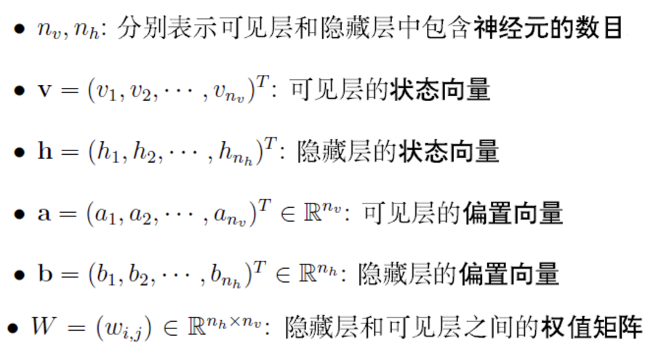
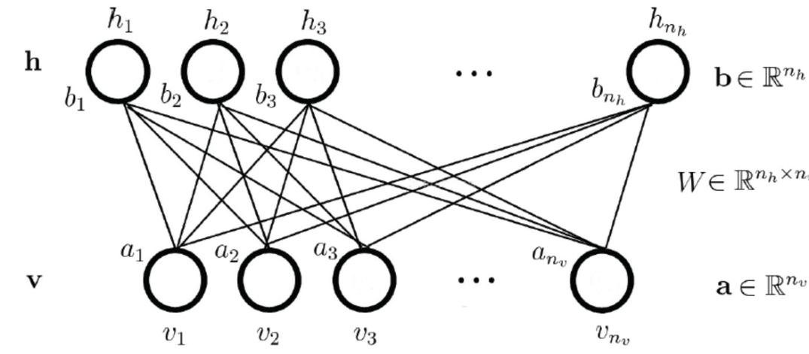
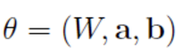
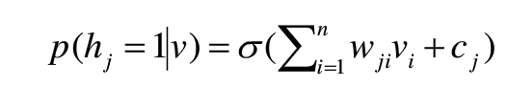
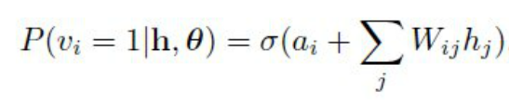
语音识别算法:DNN-HMM
RBM：
伯努利RBM

Slide 17
语音识别算法:DNN-HMM
RBM：
一种概率生成模型(Probabilistic Generative Model)
是一种具有特殊结构的马尔科夫随机场(Markov random field, MRF)
隐层抓取输入向量中的高阶统计相关性来解释和发现环境输入的向量中包含的潜在规律
无监督学习过程
基于统计力学理论提出的，是一个用能量函数导出的描述显层数据概率分布的模型，其模型参数可以使用最大似然准则进行学习

Slide 18
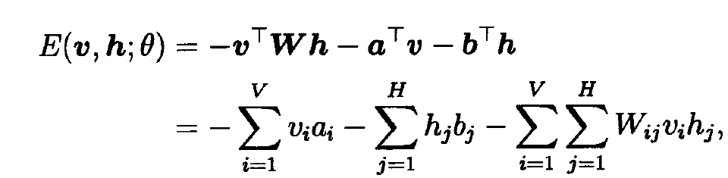
语音识别算法:DNN-HMM
RBM：
对一组给定的状态 ，伯努利RBM作为一个系统所具备的能量定义为：

Slide 19
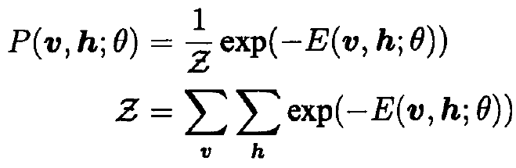
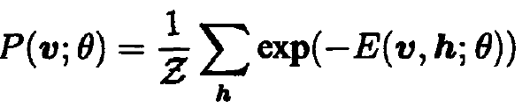
语音识别算法:DNN-HMM
RBM：
根据吉布斯分布,可以得出RBM选择处于当前状态 时的联合概率为:
其边缘分布为：

Slide 20
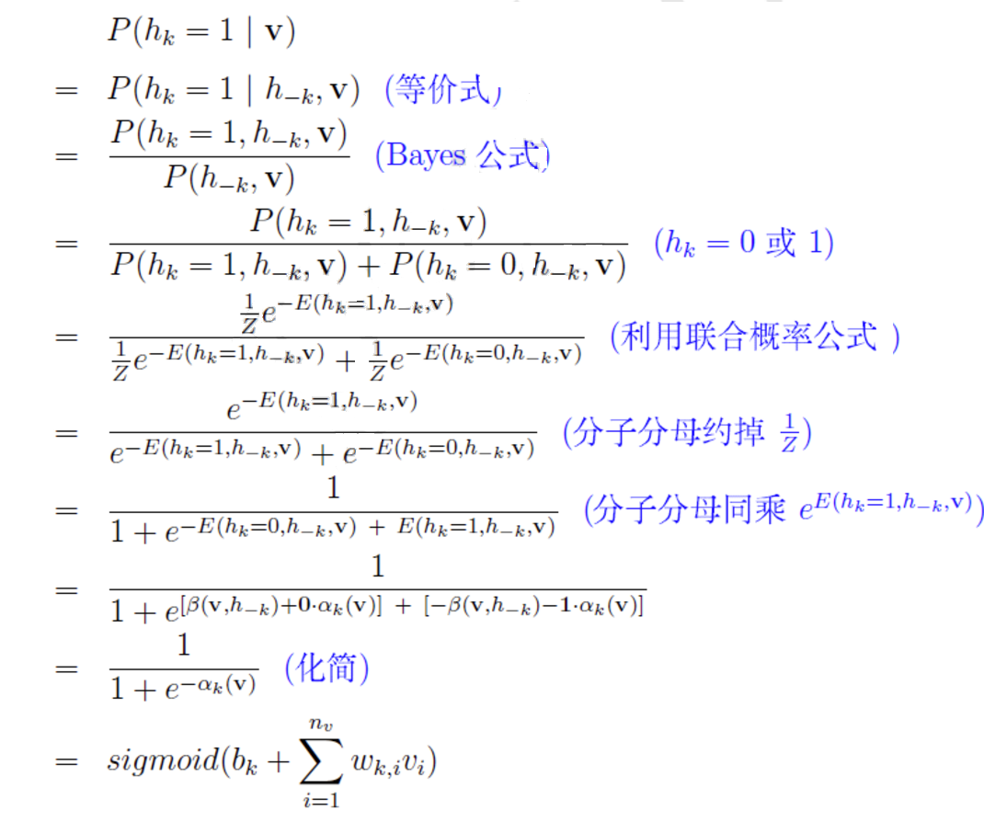
语音识别算法:DNN-HMM
V

Slide 21
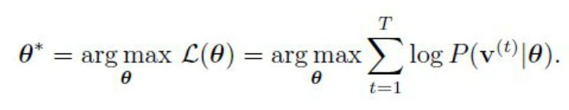
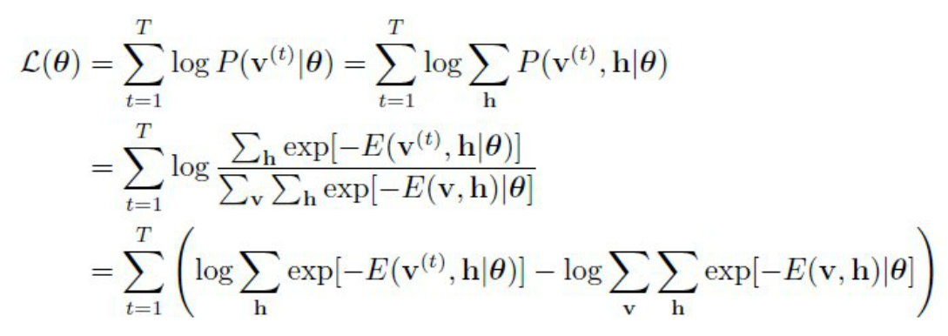
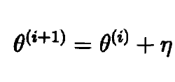
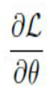
语音识别算法:DNN-HMM
RBM：
极大似然学习去优化
有：
用梯度上升算法优化

Slide 22
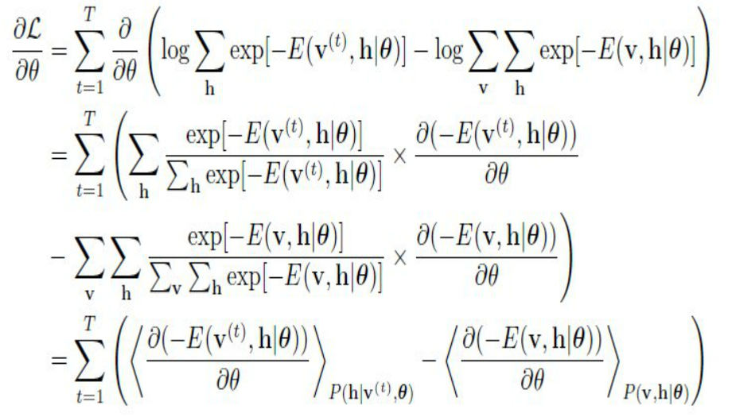
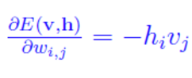
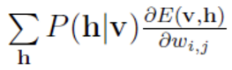
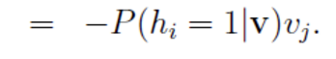
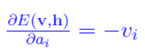
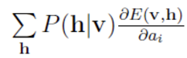
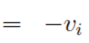
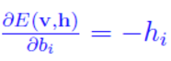
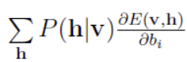
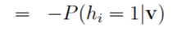
语音识别算法:DNN-HMM
RBM
有：
利用：
减号后面这项
却不容易计算
则有：

Slide 23
语音识别算法:DNN-HMM
RBM：
解决方法：CD-K（K步对比散度算法）
理论脉络：
MC（蒙特卡洛方法）
MCMC（马尔可夫链蒙特卡洛方法）
Gibbs采样
CD-K

Slide 24
语音识别算法:DNN-HMM
DBN：
在按照上述方法训练完成一个RBM以后，把学习得到的权重固定住，将该RBM的隐层状态作为另一个RBM的输入数据，从而可以训练得到一个新的隐层。
重复多次，就可堆叠成一个多层的生成式DBN模型。
构成DBN后，将最上一层之后增加一个softmax输出层，就构成一个自下而上的前馈的、深层的、判别式的DNN网络。

Slide 25
语音识别算法:DNN-HMM
基于DAE的预训练
AE：输入层+1个隐层+输出层；无监督模型：输出与输入向量同维，训练的目标是使其目标值等于输入值，即尝试逼近一个恒等函数。
逐层贪婪训练：先利用原始输入数据训练一个AE，得到第一个隐层。然后将其隐层神经元激活值组成的向量作为输入，继续训练一个新的AE，得到第二个隐层，以此类推

Slide 26
语音识别算法:DNN-HMM
无监督预训练避免了有监督训练常常过拟合于泛化能力很差的局部极值点的问题
逐层贪婪训练弥补了梯度消失问题带来的影响
然而其重要性日益降低：
使用海量训练数据进行训练能有效避免过拟合问题，Dropout、Adam等随机优化算法也能提高DNN模型的泛化能力
ReLU、残差网、Batch Normalization等成功地减小了梯度消失问题的影响
预训练的思想仍旧被广泛采用

Slide 27
语音识别算法:DNN-HMM
识别过程：
除了用DNN来计算观察概率外，其它与GMM-HMM无差别
结合N-gram语言模型，在dictionary的指导下，在状态空间中采用Viterbi beam搜索算法，进行识别解码。

Slide 28
语音识别算法:RNN-HMM
DNN-HMM(GMM-HMM)存在的问题
转移概率只跟前一个时刻有关，无法对长时依赖性建模（Markovian Assumption）。
P(q_{t}|q_{<t}) = P(q_{t}|q_{t−1})
帧的观察概率只跟当前状态有关，跟历史状态和历史帧无关（Conditional Independence Assumption）。
P(o_{t}|o_{<t} ,q_{≤t}) = P(o_{t}|q_{t})
用网络来处理时序的动态变化

Slide 29
语音识别算法:RNN-HMM
能够处理时序动态信息的网络结构
RNN（Recurrent Neural Network）
DFCNN（Deep Fully Convolutional Neural Network）
FSMN （Feed-forward Sequential Memory Network）
用网络处理拼接帧，得到embedding表示，从而在输入DNN分类之前，对声学表示序列进行局部整合

Slide 30
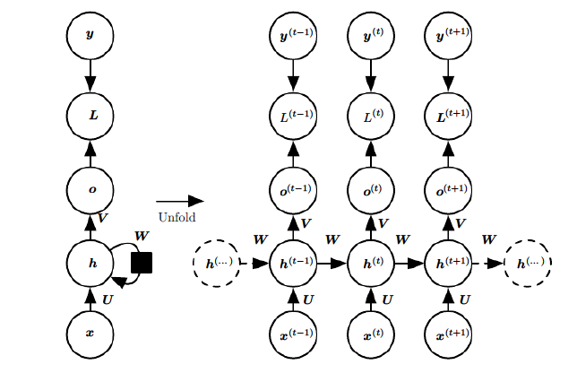
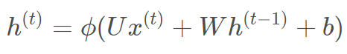
语音识别算法:RNN-HMM
RNN：在隐层上增加反馈连接
RNN没有马尔科夫假设，可以考虑很长的历史信息
RNN是深层模型，表示能力更强
RNN可以和DNN部分联合训练，不再是独立的两部分

Slide 31
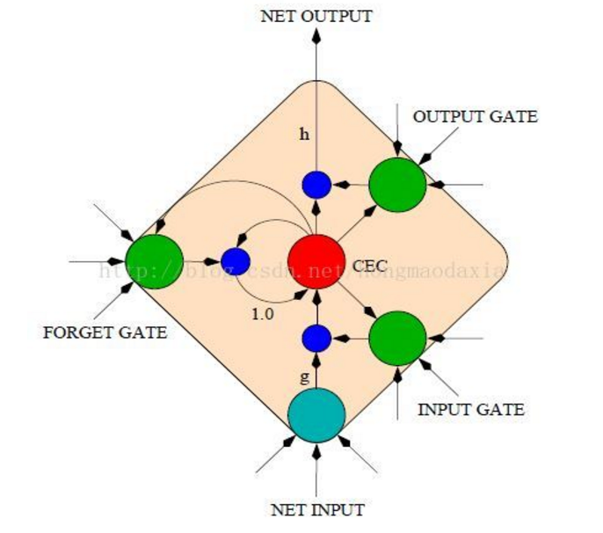
语音识别算法:RNN-HMM
在语音识别中最常采用的是RNN的变体LSTM
Long Short-Term Memory
通过精妙的门控制将短期记忆与长期记忆结合起来，并且一定程度上解决了梯度消失的问题

Slide 32
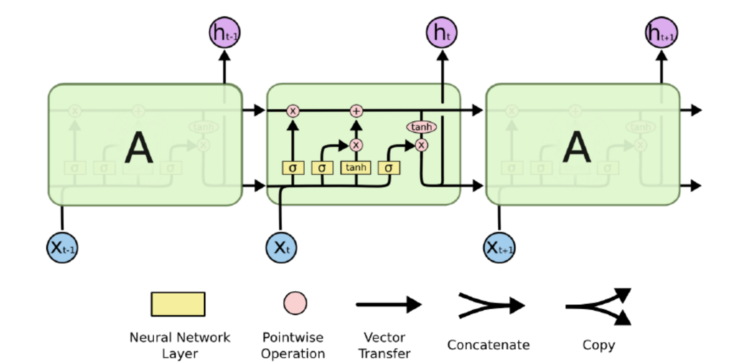
语音识别算法:RNN-HMM
LSTM

Slide 33
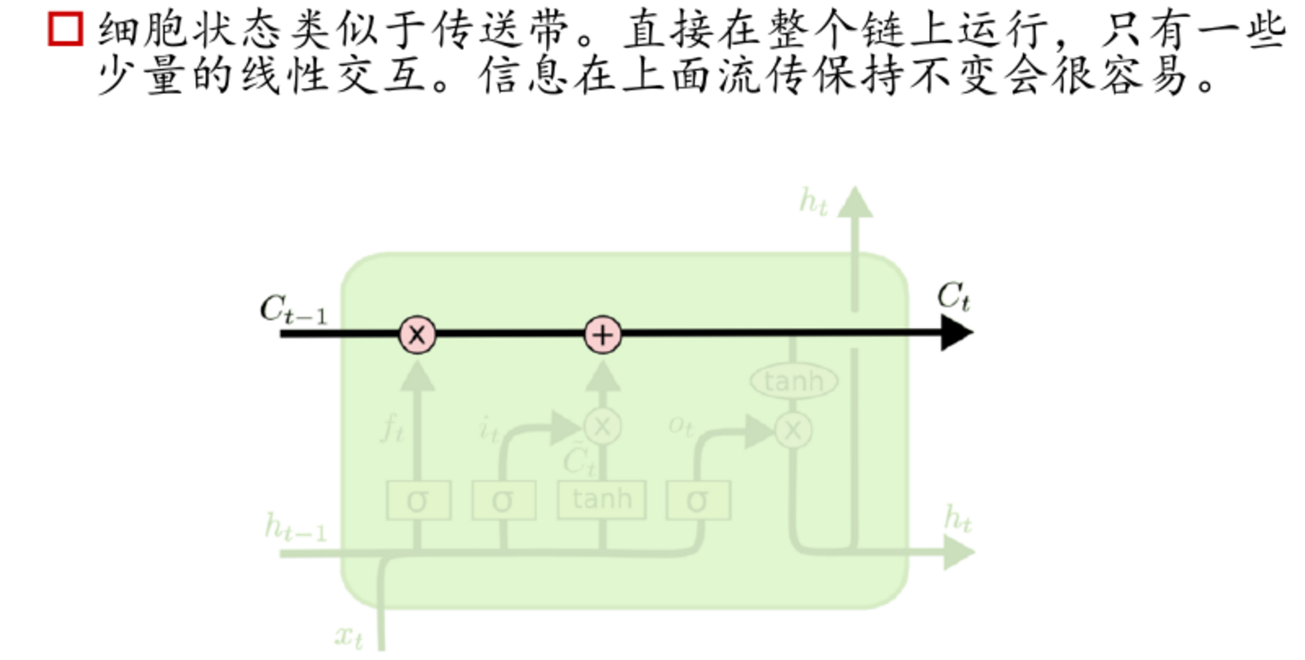
语音识别算法:RNN-HMM

Slide 34
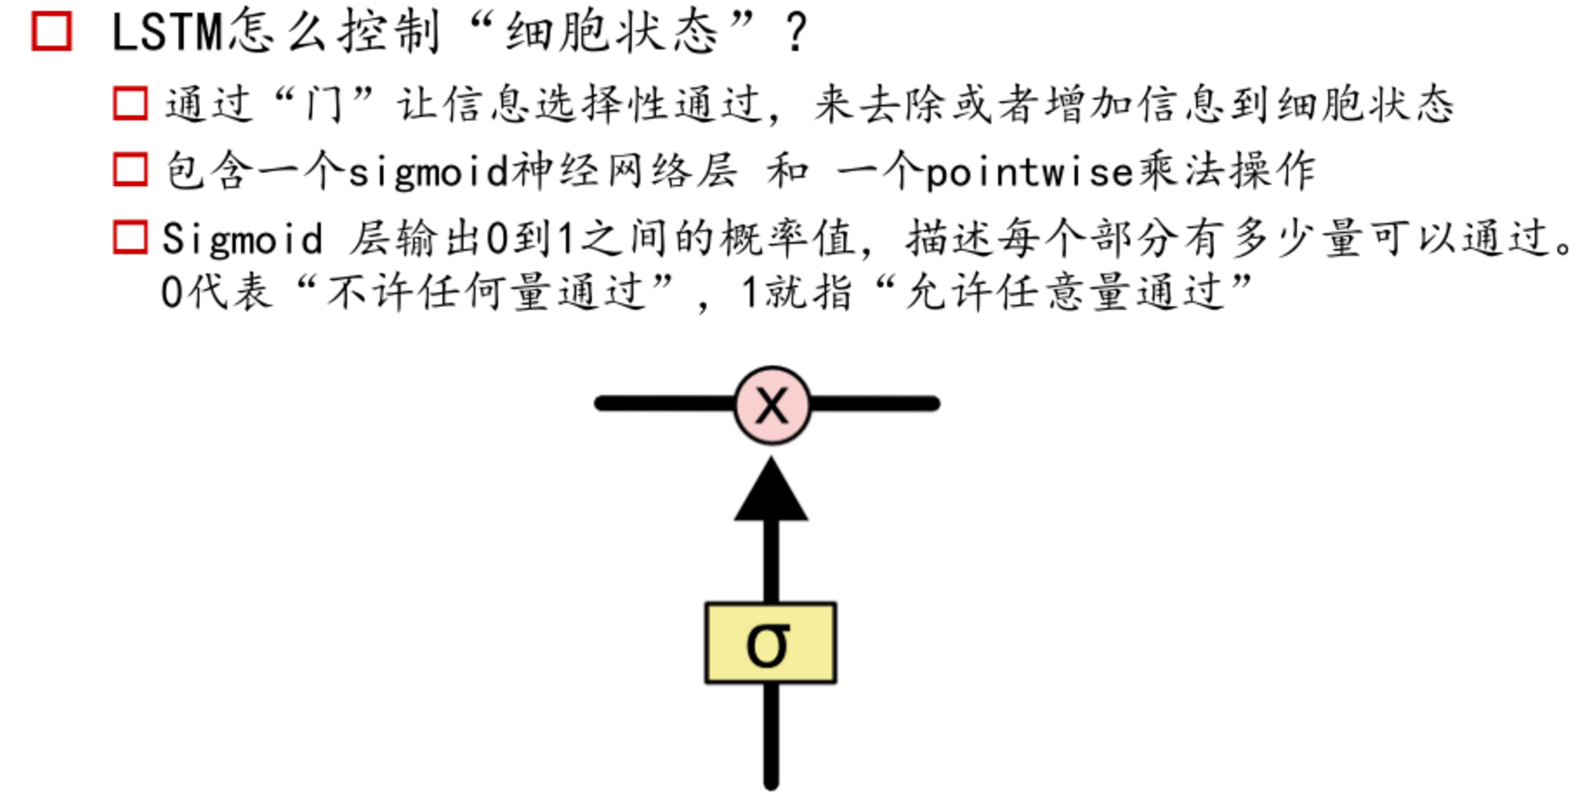
语音识别算法:RNN-HMM

Slide 35
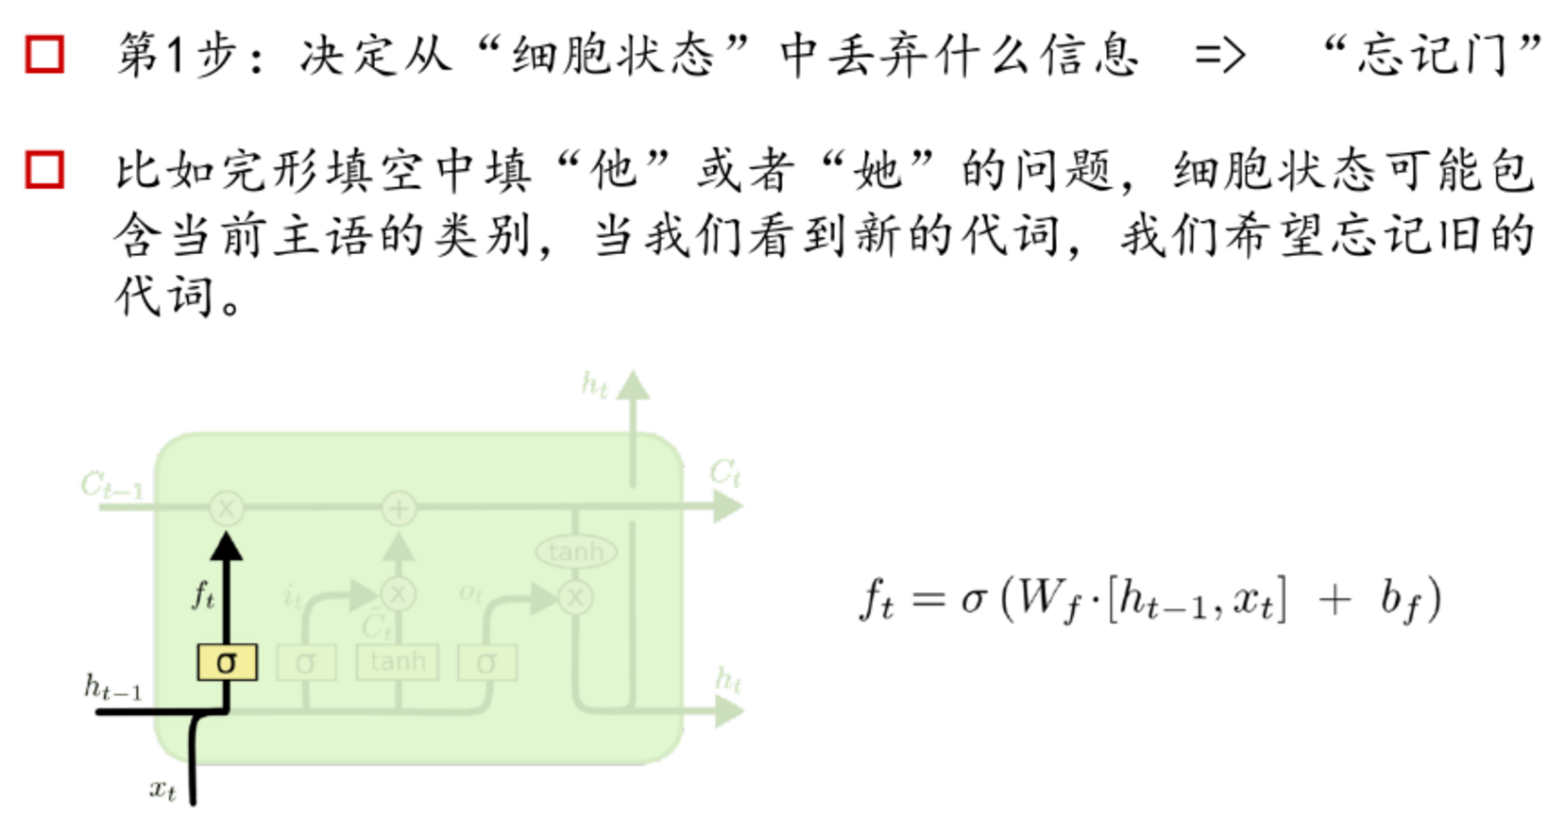
语音识别算法:RNN-HMM

Slide 36
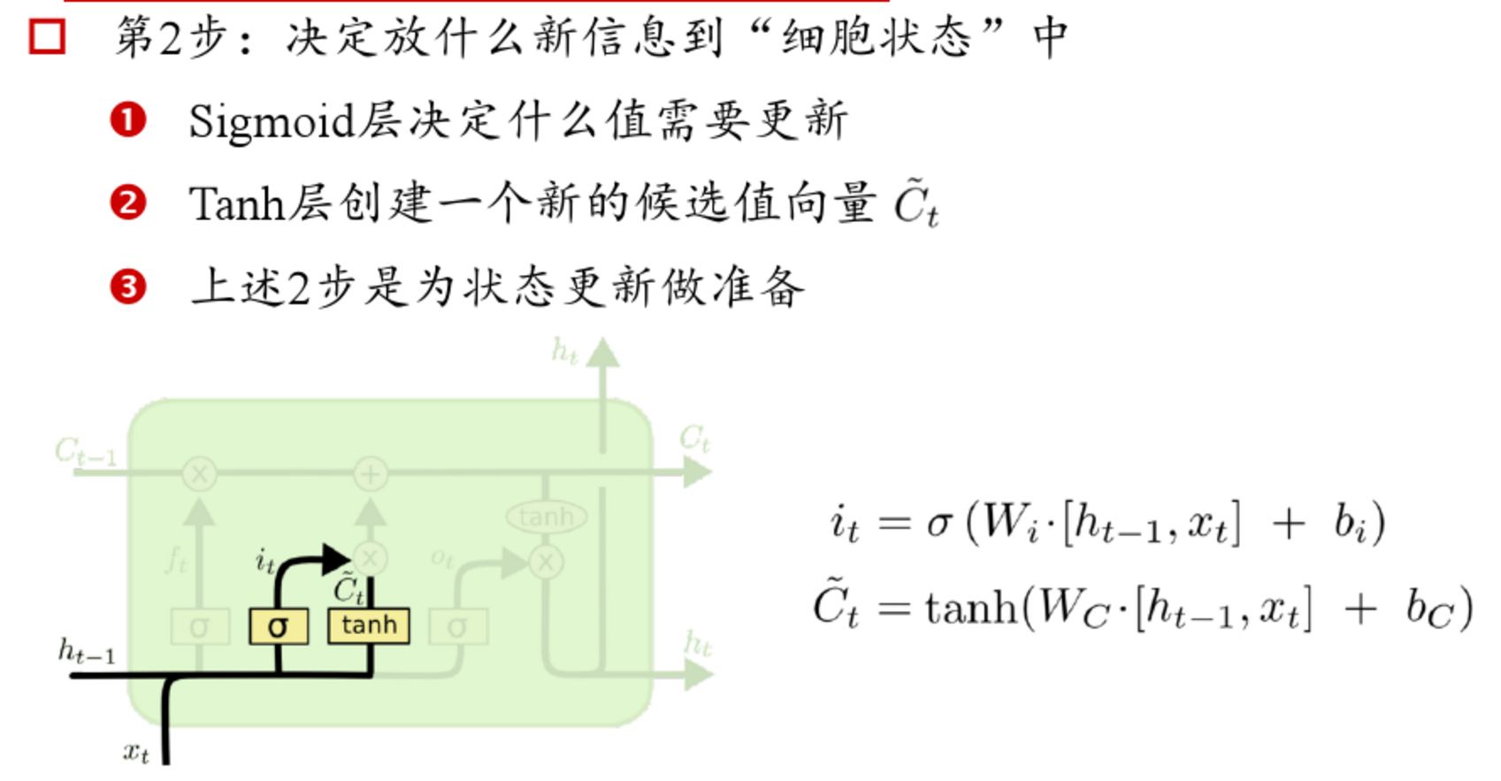
语音识别算法:RNN-HMM

Slide 37
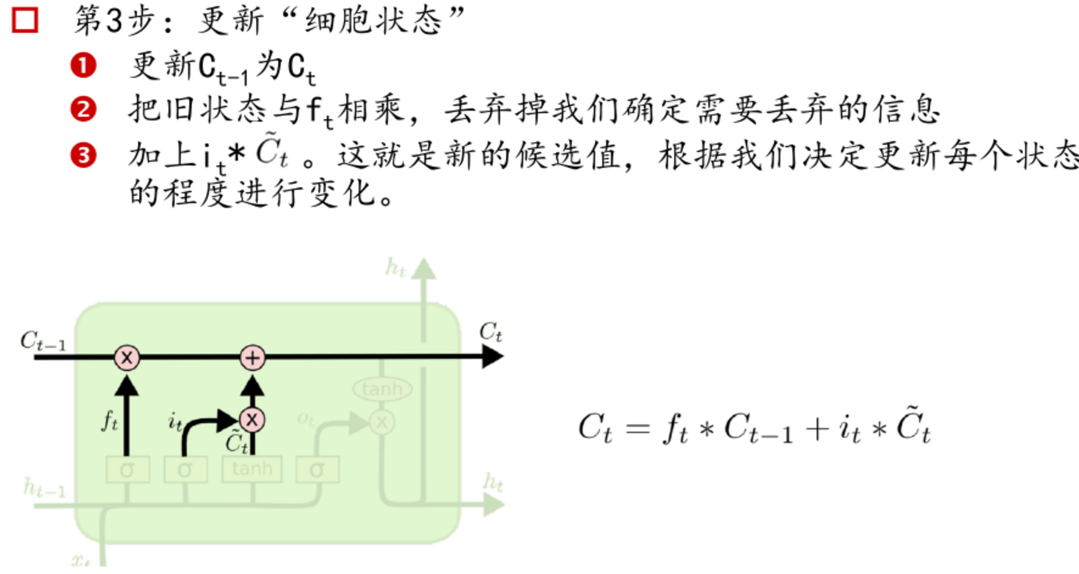
语音识别算法:RNN-HMM

Slide 38
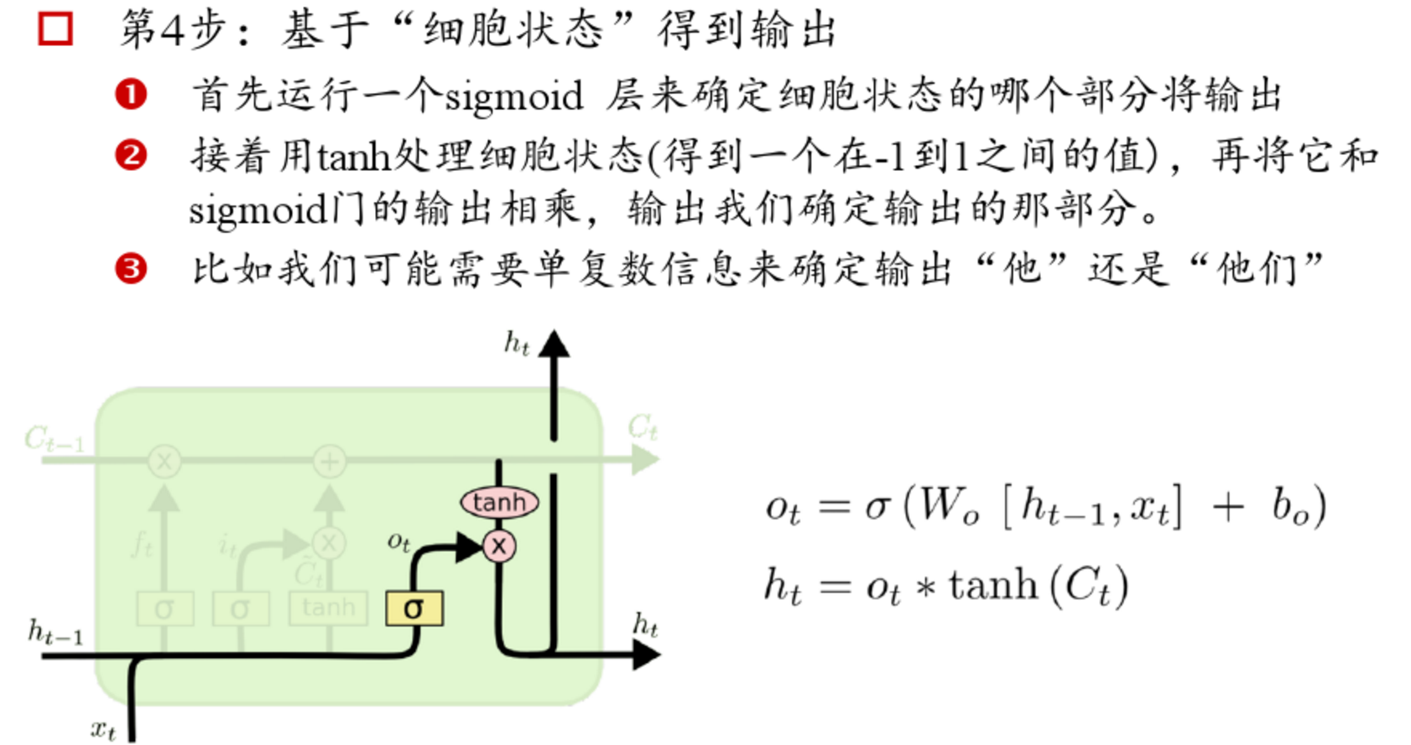
语音识别算法:RNN-HMM

Slide 39
语音识别算法:RNN-HMM
基于LSTM-DNN的声学模型
当前时刻各Triphone状态概率
DNN
Many to one
拼接帧
LSTM
声学特征
向量序列
Sak, Haşim, Senior A , Beaufays, Françoise. Long Short-Term Memory Based Recurrent Neural Network Architectures for Large Vocabulary Speech Recognition[J]. Computer Science, 2014.

Slide 40
语音识别算法:RNN-HMM
LDNN声学模型的训练
BPTT算法
梯度裁剪
仍旧需要GMM-HMM模型
识别解码
类似于DNN-HMM
状态空间搜索时可以不再考虑转移概率

Slide 41
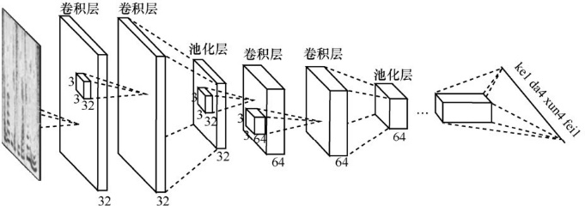
语音识别算法:RNN-HMM
DFCNN(Deep Fully Convolutional Neural Networks)

Slide 42
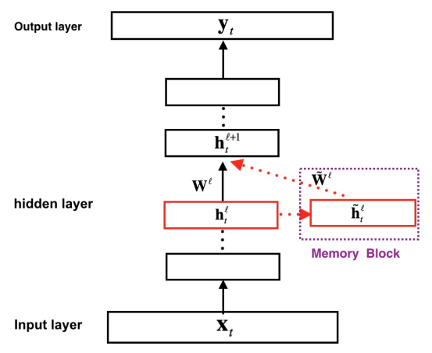
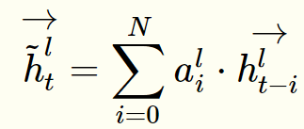
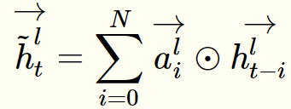
语音识别算法:RNN-HMM
FSMN(Feedforward Sequential Memory Neural Networks)
sFSMN:
vFSMN:

Slide 43
语音识别算法:CLDNN
LSTM可以建模时间上的动态变化，还需要对频率上动态变化进行建模
考察语音的语谱图，它具有结构性，但在时域和频域上都是动态变化的：
说话人的多样性(说话人自身、以及说话人间)
环境的多样性
卷积神经网络提供在时间和空间上的平移不变性卷积，将卷积神经网络的思想应用到语音识别的声学建模中，则可以利用卷积的不变性来克服语音信号本身的多样性

Slide 44
语音识别算法:CLDNN
CLDNN（CONVOLUTIONAL, LONG SHORT-TERM MEMORY,FULLY CONNECTED DEEP NEURAL NETWORKS）
CLDNN网络的通用结构是输入层是时域相关的特征，连接几层CNN来减小频域变化，CNN的输出灌入几层LSTM来减小时域变化，LSTM最后一层的输出输入到全连接DNN层，目的是将特征空间映射到更容易分类的输出层

Slide 45
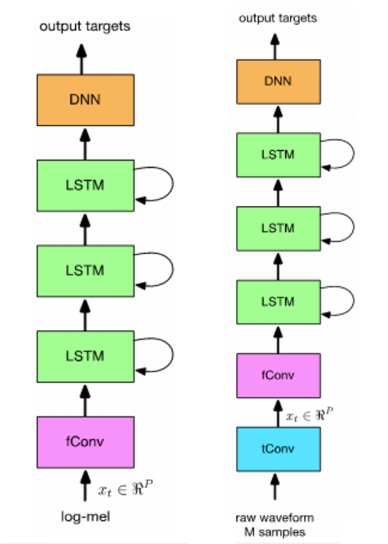
语音识别算法:CLDNN
输入可以分成两种：
输入传统信号处理过的特征，采用不同的滤波器处理，然后进行左右或跳帧扩展
直接输入原始频谱，将频谱图当做图像处理

Slide 46
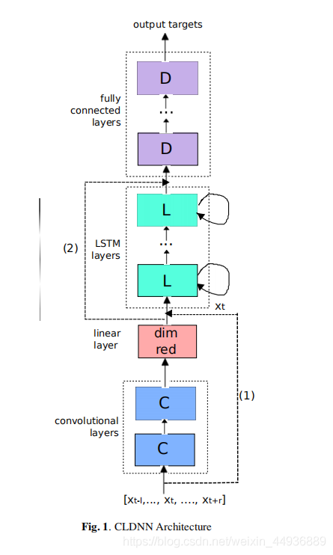
语音识别算法:CLDNN
文章的细节：
输入的数据是由多帧组合成的向量 ，每帧都是一个含40维度的梅尔频谱
两个卷积层，每个卷积层有256个特征图，第一层的卷积核为(9,9)，第二层的卷积核为(4,3)，两层卷积层中含1个池化核为3的池化层
卷积层后有一线性层将数据降维处理，将数据降维至每帧256个数据
2 个 LSTM 层，其中每个 LSTM 层具有 832 个单元，以及一个 512 单位的用于降维的投影层
每个全连接层有 1024 个隐藏单元
13,522 个senones
Sainath T N , Vinyals O , Senior A , et al. Convolutional, Long Short-Term Memory, fully connected Deep Neural Networks[C]// 2015 IEEE International Conference on Acoustics, Speech and Signal Processing (ICASSP). IEEE, 2015.

Slide 47
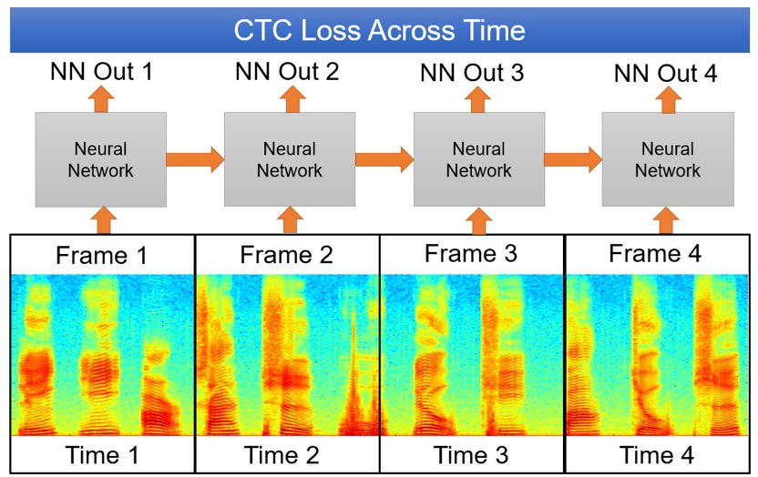
语音识别算法:CLDNN
CLDNN的训练：
仍旧需要训练GMM-HMM模型，需要强制对齐产生状态标签，需要viterbi-beam算法进行解码，需要语言模型
BPTT
HMM状态
(senones)标签
CE LOSS
CLDNN
CLDNN
CLDNN
CLDNN
Notes:
在声源定位和分离方面
问题
解决方法

Slide 48
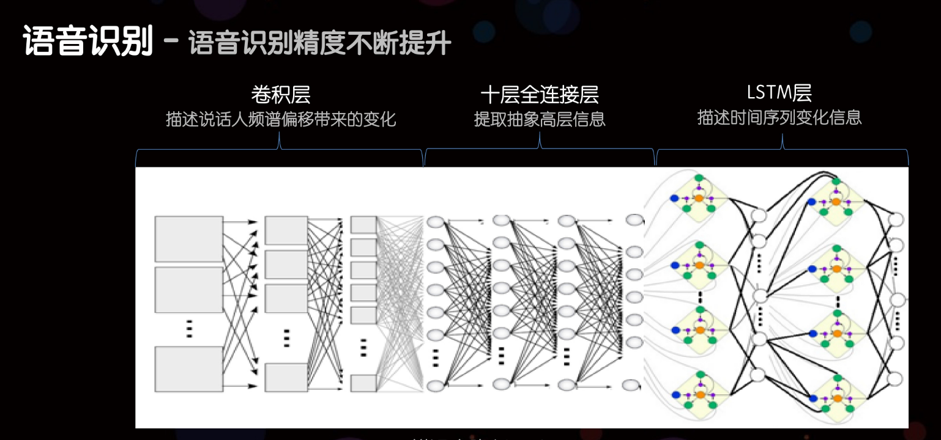
语音识别算法:CLDNN
其它网络结构：

Slide 49
语音识别算法:CLDNN
其它变形如用grid LSTM替换CNN
Kalchbrenner N, Danihelka I, Graves A. Grid Long Short-Term Memory[C]//International Conference of Learning Representation, ICLR.[S.l.]: Open Publishing, 2016:1–1

Slide 50
端到端的语音识别技术

Slide 51
Review
 | GMM-HMM | DL-HMM
分类模型 | GMM | DNN
时序变化建模 | 马尔科夫链 | LSTM
特征提取 | MFCC | CNN
Notes:
在声源定位和分离方面
问题
解决方法

Slide 52
存在的问题
CLDNN的训练：
CE LOSS
HMM状态标签
CLDNN
CLDNN
CLDNN
CLDNN
Notes:
在声源定位和分离方面
问题
解决方法

Slide 53
存在的问题
仍旧需要预先训练GMM-HMM声学模型，进行自动对齐标注，以得到Senones标签。
仍旧需要子词、从左向右的拓扑结构、字典、识别网络、语言模型、识别解码过程等。
对齐的准确性严重依赖于GMM-HMM模型的可靠性
Senones这种声学单元没有准确的定义，无法检查、无法解释
无法抛弃HMM，性能受其制约

Slide 54
端到端训练
不训练GMM-HMM，直接训练深度神经网络模型的方法就被称之为端到端训练方法
端到端语音识别技术：
基于CTC的语音识别方法
基于Attention的语音识别方法
基于RNN-T的语音识别方法
基于Conformer的语音识别方法
。。。。。

Slide 55
基于CTC的语音识别方法

Slide 56
基于CTC的语音识别算法
在分类环节，只要还需将每帧都识别成Senones类，就不可能真正抛弃HMM。
不识别成Senones类，识别成什么？单帧不是音素或词，只是它们的一部分
解决方案：从识别分类变成信号检测
ao
ao
×
×
×

Slide 57
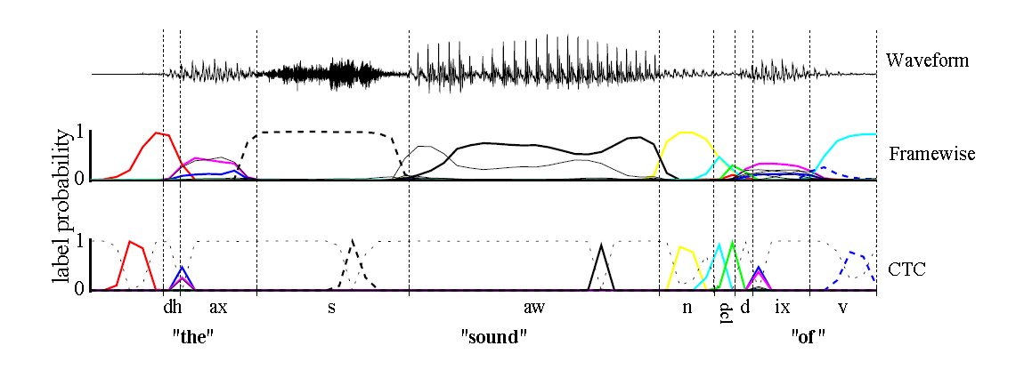
基于CTC的语音识别算法
在中间序列中，额外地引入blank（’-’）符号。
检测的结果将是spike（尖峰）的序列
不再需要senones这种子词基元

Slide 58
基于CTC的语音识别算法
在两个输出符号间可以有blank（’-’）
如输入六帧，输出为三个符号的序列 “abc”
识别器输入
识别器（网络）的输出序列可以是
“ a-b-c-”、 “ -a--bc”、“ a-b--c”、‘aa-b-c’......
问题1：采用的识别器网络？
LSTM
与LDNN不同，CTC是整体映射，所以LSTM的输入是整个语音特征序列，而不是拼接帧

Slide 59
基于CTC的语音识别算法
问题2：能预先得到标注么（带blank的输出符号序列）？
不能，什么时候检出哪个符号无法预知
考虑所有可能的检出结果：
如“abc”, 需要遍历所有合理的中间序列：‘-aa-b-c’、 ‘-a--b-c-’、 ‘--a-bb-cc-’, ......
定义串映射函数B：去掉输入串中的重复项和blank，如：
对最终输出（标签）序列 L, 需遍历的序列为

Slide 60
基于CTC的语音识别算法
问题3：如何训练模型
优化
CTC方法----遍历CTC路径集合

Slide 61
基于CTC的语音识别算法
什么是CTC
Connectionist temporal classification，基于神经网络的时序信号分类。
解决seq2seq问题。输入信号序列，输出标签序列。
CTC一般通过RNN实现，
在输入序列映射到输出序列的过程中，CTC不要求序列基元间的对齐关系。
[1] Graves, Alex , Santiago Fernández, and F. Gomez . "Connectionist temporal classification: Labelling unsegmented sequence data with recurrent neural networks." International Conference on Machine Learning ACM, 2006.

Slide 62
基于CTC的语音识别算法
如何训练？
在语音识别器训练阶段，由于遍历所有合理的中间检出结果序列，损失函数直接考察输出标签序列，所以可以认为整个识别模型不再分成两部分
设输入序列为 , 对应的标签序列为 有 , 则损失函数应为如下交叉熵形式：

Slide 63
基于CTC的语音识别算法
称 为L的CTC路径
则CTC损失可以表示为：
如何计算损失函数？如何计算梯度？

Slide 64
基于CTC的语音识别算法
计算损失函数
对特定的L, 它的CTC路径π可以遍历，因而可以计算
然而，计算量非常大，也不方便进行梯度计算
这一问题与HMM的第一个问题非常类似
可以同样设计一个前后向算法来求解
设 为t 时刻 符号k 上的网络输出（Softmax之后），k<=N
n个非blank符号，实际上有2n+1/个符号，包含n+1个blank
举例：若L=’abc’, 则共7个符号（状态）：
1 | 2 | 3 | 4 | 5 | 6 | 7
- | a | - | b | - | c | -

Slide 65
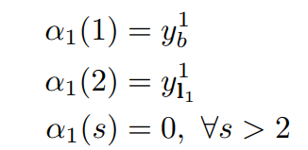
基于CTC的语音识别算法
则定义前向变量，t时刻是符号s的概率：
且有如下初值：
递推所有时刻所有符号上的

Slide 66
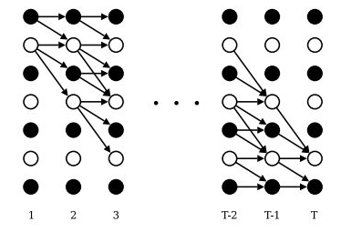
基于CTC的语音识别算法
与HMM不同，并非无跨越转移，前向变量的递推过程如图所示：
每相邻两个非blank符号间都要有一个blank符号;
每个blank符号只能转移到本身和下一个非blank符号
非blank符号可以转移到本身，下一个blank符号和下一个非blank符号
blank
符号
1
2
3
4
5
6
7
输出
符号

Slide 67
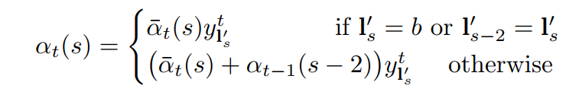
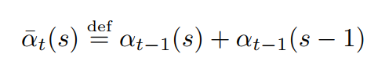
基于CTC的语音识别算法
把相邻的同类符号用blank分开
与HMM不同，并非无跨越递推关系：
且：
根据序列中最后一个符号是或不是blank，如下计算

Slide 68
基于CTC的语音识别算法
采用同样的方式定义和计算后向变量 。
计算梯度
只要能够计算
有：
如果能够计算出 ，就可以用BPTT算法进行参数更新

Slide 69
基于CTC的语音识别算法
易证：
从而推知

Slide 70
基于CTC的语音识别算法
考虑到
从而有

Slide 71
基于CTC的语音识别算法
问题4：识别
计算 ，选择概率最大的 ，做为识别结果
例如直接输出字母序列。
在语音识别中。一般分两步完成：
第一步计算
第二步Viterbi解码，并融合语言模型

Slide 72
基于Attention的语音识别技术

Slide 73
基于Attention的语音识别算法
CTC损失可能会鼓励某些不合理的检出序列
尽管训练时，不需要再训练HMM模型，但识别时还是在HMM框架下实现，仍旧分成两步，并用到不同来源的模型(统计语言模型)。
一个想法：用一个时序网络分析输入序列，用另一个网络产生输出序列。
能否同时包含两个处理时序信息的网络，并联合训练？
编码器-解码器（Encoder-Decoder）模型。

Slide 74
基于Attention的语音识别算法
输出序列长度为I
y_{I-1}
编码向量
h
输入序列长度为N
编码器-解码器模型（Encoder-Decoder）结构图

Slide 75
基于Attention的语音识别算法
编码器-解码器模型（Encoder-Decoder Model）由编码器和解码器两个网络组成。
编码器将输入序列映射到一个指定长度的向量，解码器将指定长度的向量解码为真实的标签序列。
解决了对齐问题，不再需要识别网络
没有conditional independence assumption
编码器和解码器都是LSTM/RNN
[1] Bahdanau D, Cho K, Bengio Y. Neural machine translation by jointly learning to align and translate[J]. arXiv preprint arXiv:1409.0473, 2014.

Slide 76
基于Attention的语音识别算法
编码器（Encoder）部分：
一般采用pooling机制来压缩矩阵H到固定长度的向量h
解码器（Decoder）部分：
此框架存在问题：
h必须包含原始序列中的所有信息，这无疑成为了限制模型性能的瓶颈。
h中既要包含内容信息，也要包含时序信息
Embedding矩阵
Many to many输出

Slide 77
基于Attention的语音识别算法
解决问题的方法，Attention机制
2014年[1]提出将Attention机制加入到目前的编码器-解码器模型（Encoder-Decoder）中，并成功应用到了机器翻译中，同时取得了目前最好的效果。
打破了依赖于内部一个固定长度的解码向量的限制
相当于向Decoder每次输入不同的h，称之为上下文向量
[1] Bahdanau D, Cho K, Bengio Y. Neural machine translation by jointly learning to align and translate[J]. arXiv preprint arXiv:1409.0473, 2014.

Slide 78

基于Attention的语音识别算法
以机器翻译任务为例：
注意力分如何计算得到的？

Slide 79
基于Attention的语音识别算法
2016年Google在[2]中提出了Listen, attend and spell (LAS)模型，第一次成功的将Attention机制应用到了LVCSR系统中
由于语音段更长，encoder用了pBLSTM（Pyramid Bi-LSTM）
Encoder 被称为listener
Decoder被称为speller
[2] Chan W, Jaitly N, Le Q, et al. Listen, attend and spell: A neural network for large vocabulary conversational speech recognition[C]//Acoustics, Speech and Signal Processing (ICASSP), 2016 IEEE International Conference on. IEEE, 2016: 4960-4964.

Slide 80


Slide 81
基于Attention的语音识别算法
Attention 计算
权重 同样是从模型中学出的，它实际和Decoder的第i阶段的隐状态 、Encoder第j个阶段的隐状态 有关。理解为用下一个输出的预测值来选择H中最应该关注的部分
注意力得分 ，可以采用如下形式
加性模型：
V W和U都是可学习的参数

Slide 82
基于Attention的语音识别算法
点积模型：
缩放点积模型：
双线性模型：

Slide 84
基于Attention的语音识别算法
根据预测的输出来选择输入的一部分来生成真实的输出
是一种输出驱动的对齐方式，与之前各方法的前向思维不同，是后向思维
通过softmax函数，计算权重
J 的大小取决与encoder

Slide 85
基于Attention的语音识别算法
采用Attention机制的Decoder---Speller
隐状态
Decoder的输出：用DNN计算如下概率
训练时目标文本的条件概率为：
从语言知识角度对下一个识别结果进行预测

Slide 87
基于Attention的语音识别算法
采用Attention机制的Decoder---Speller
字符识别
句子结尾被识别，当
训练时，对标注文本 目标函数计算为：
计算 时假定 就是

Slide 88
基于Attention的语音识别算法
采用Attention机制的encoder---Listener
pBLSTM
Reduce number of timesteps for attention to attend to
Build higher level features with each layer
Computational efficiency
8 filterbank frames →1 pyramid frame feature

Slide 89

基于Attention的语音识别算法

Slide 90
基于Attention的语音识别算法
需要大量的训练数据
对长语音不友好
按字符数量规整，加入语言模型

Slide 91

基于Attention的语音识别算法

Slide 92

基于Attention的语音识别算法
理想的对齐方式
下 的取值

Slide 93
基于Attention的语音识别算法
对齐情况并不能总这么理想
从attention的工作机理上，是有可能像机器翻译任务那样，先选择后面的声学内容来产生识别结果
输入序列和输出序列间的对齐关系可能过度灵活
原因：对各输出步而言，它们的attention计算是相互独立的。
解决方法：加入位置约束信息，保证输出时序的单调性

Slide 94
基于Attention的语音识别算法
基于位置感知的注意力机制（location based attention）
有：
基于位置循环感知的注意力机制（location recurrent based attention):
J. Chorowski, D. Bahdanau, D. Serdyuk et al., “Attention-based models for speech recognition,” in NIPS, 2015, pp. 577–585
S. Watanabe, T. Hori, S. Karita et al., “Espnet: End-to-end speech processing toolkit,” in INTERSPEECH, 2018, pp. 2207–2211.

Slide 95
基于RNN-T的语音识别技术

Slide 96
基于RNN-T的语音识别算法
基于RNN-T的语音识别
RNN Transducer
RNN-T是对CTC方法的改进
CTC不能整合语言模型进行联合训练，而RNN-T有语言
建模能力
EXPLORING ARCHITECTURES, DATA AND UNITS FOR STREAMING END-TO-END SPEECH RECOGNITION WITH RNN-TRANSDUCER,2018

Slide 97


基于RNN-T的语音识别算法
各时刻的输出相互独立
t与u不一致，一个输入可以产生多个输出符号
拼接
语言模型lstm
声学模型lstm
CTC
RNN-T

Slide 98
基于RNN-T的语音识别算法
RNN-T是理论上很完美的模型
但比较难以训练，一般采用分别预训练的方式
用CTC损失预训练声学模型部分

Slide 99
基于RNN-T的语音识别算法
用CE损失预训练语言模型部分

Slide 100
基于RNN-T的语音识别算法
最后，用RNN-T损失联合训练

Slide 101
基于Conformer的语音识别技术

Slide 102

基于Conformer的语音识别算法
由基于Transformer的方法发展而来
Transformer
是当下最流行的Seq2Seq模型
在时序处理中不用RNN，完全依赖Attention
Self Attention +多头Attention+多层Attention（模块多层堆叠）
也分encoder和decoder两部分，encoder在整段语音中聚合相关内容得到帧级语义表示，decoder基于该语义表示序列逐一输出语义符号
Encoder block
可以有多个
[1] Vaswani A, Shazeer N, Parmar N, et al. Attention is all you need [C]//Advances in Neural Information Processing Systems. 2017: 5998-6008.

Slide 103


基于Conformer的语音识别算法
Multi-Head Self-attention机制
当前帧的Q与所有帧的K、V计算点积，并通过维度规整和Softmax函数计算该帧的权重分

Slide 104


基于Conformer的语音识别算法
基于语义相关性对声学表示进行聚合
可学习的参数
语义表示

Slide 105
基于Conformer的语音识别算法
encoder
z₁
z₂
z₃
z₄
z₅
残差连接，避免梯度消失或爆炸
归一化
加
全连接层
用正弦、余弦函数生成沿时间轴变化的波形，然后把这种波形叠加到的输入中
归一化
加
多头注意力
+位置编码
x₁
x₂
x₃
x₄
x₅

Slide 106
基于Conformer的语音识别算法
decoder
o₁
o_{t-1}
o_{t}
归一化
位置编码
加
遮盖多头注意力
全连接层
加
归一化
归一化
加
多头注意力
避免t时刻看到t+1时刻后的内容
拼接
z₁
z₂
z₃
z₄
z₅

Slide 107

基于Conformer的语音识别算法
Conformer
卷积增强的Transformer
Transformer擅长提取长序列中的语义依赖关系
卷积则是擅长提取局部特征
可以用卷积去加强Transformer在语音识别领域的效果
Encoder如图所示
[1] . Gulati, Anmol, et al. “Conformer: Convolution-augmented Transformer for Speech Recognition，2020.

